Slide 1
EMOCIONARTE
Mª ARÁNZAZU FOLGAR CASTELO.
Mestra de Ed. Musical e Ed. Especial. Psicopedagoga. Musicoterapeuta

Slide 2

PRESENTACIÓN
COÑECÉNDONOS
Xan
PATATÍN PATATERO

Slide 3
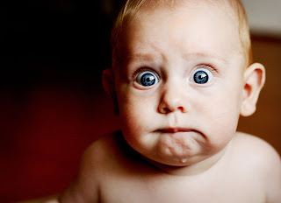
POR ONDE COMEZO?

Slide 4
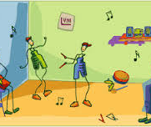
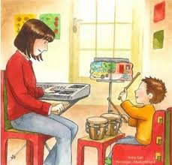

ENFOQUE DO CURSO
Ser “Terapeutas”
Ser “Pacientes”
Por un lado:
- Crear un espazo de reflexión da nosa práctica docente.
- Ofrecer diferentes tipos de actividades (ferramentas) para traballar as emocións .

Slide 5
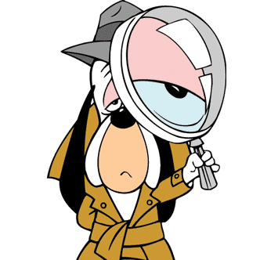
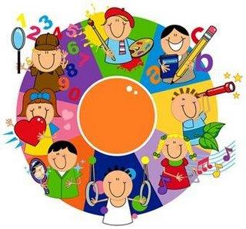
GRUPO DE TRABALLO
Rastreando… Demandas da sociedade actual?
Necesidades do noso Sistema Educativo

Slide 6
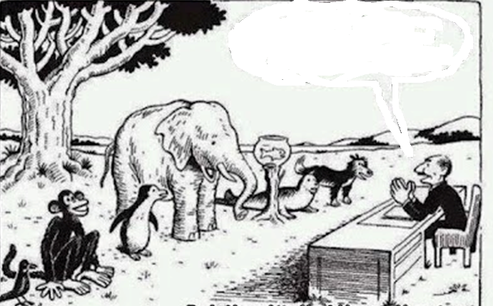
- Educación
individualizada e inclusiva.
- A avaliación.
O NOSO SISTEMA EDUCATIVO
Para que a selección sexa xusta, todos teñen que presentar o mesmo examen: por favor , suban a árbore.

Slide 7
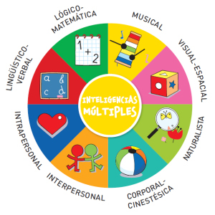
- Intelixencias
Múltiples.
-Pouco valor probas externas.
GARDNER

Slide 8
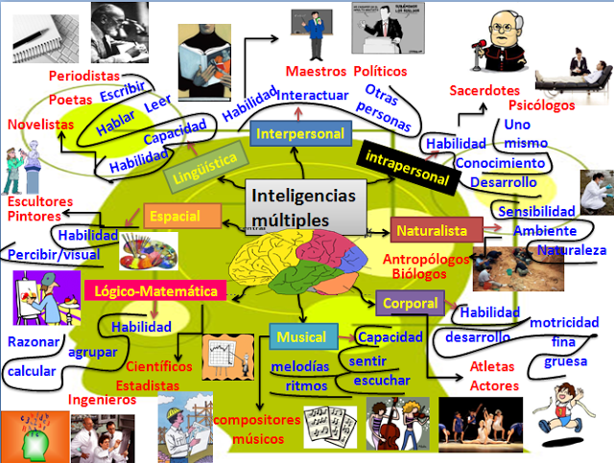

Slide 9
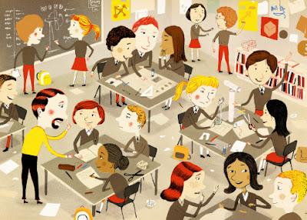
- Traballo cooperativo (responsabilidade)
Enfoque interdisciplinar (autonomía docente)
Investigación-Exposicións (aprender por si mesmos, autonomía dos alumnos)
Alumno axente activo(Iniciativa)
Mestre guía de aprendizaxes

Slide 10
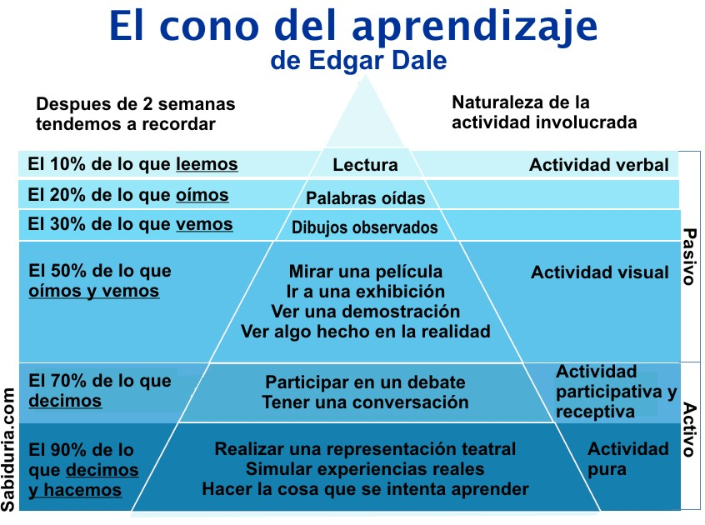

Slide 11
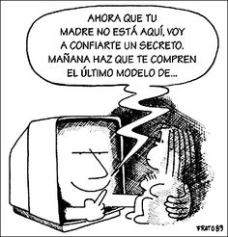
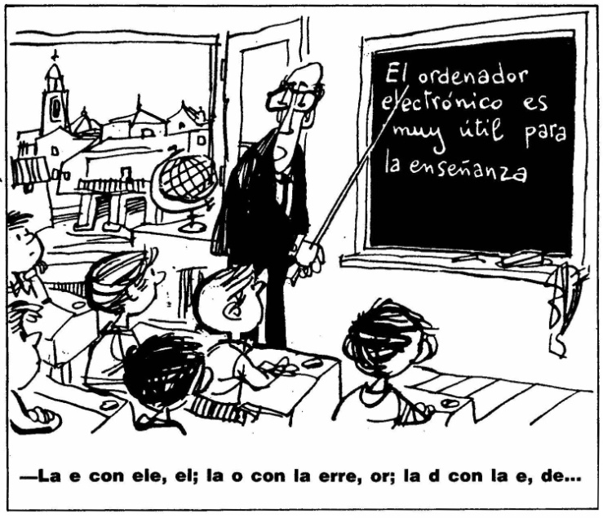
Novos recursos (TICs)

Slide 12
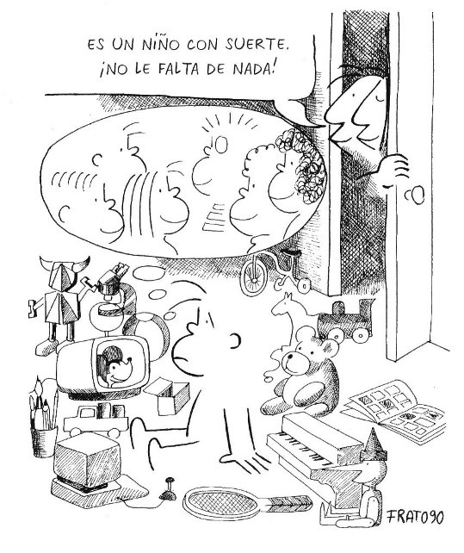
Educación holística.

Slide 13
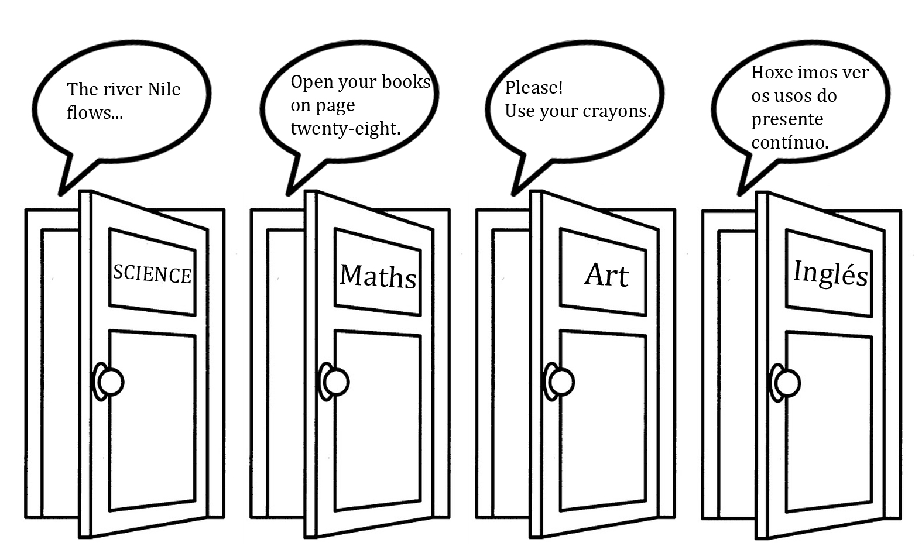
Importancia das linguas nun mundo globalizado.

Slide 14
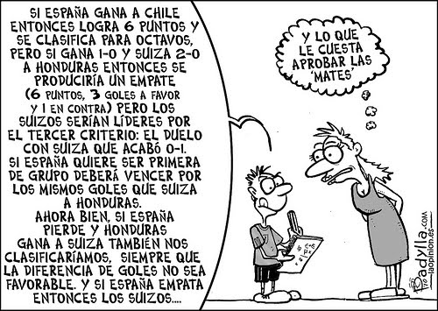
Aplicación das aprendizaxes na vida real (competencias)

Slide 15
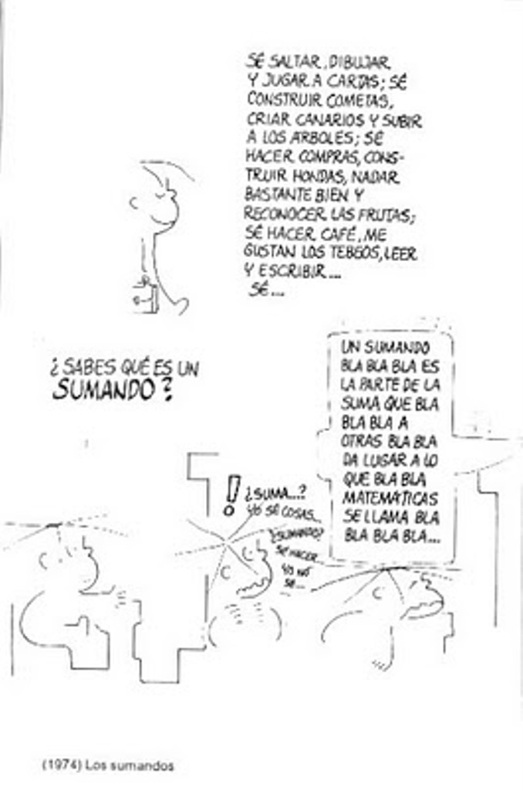
A motivación, as ideas previas e o aprendizaxe significativo.

Slide 16
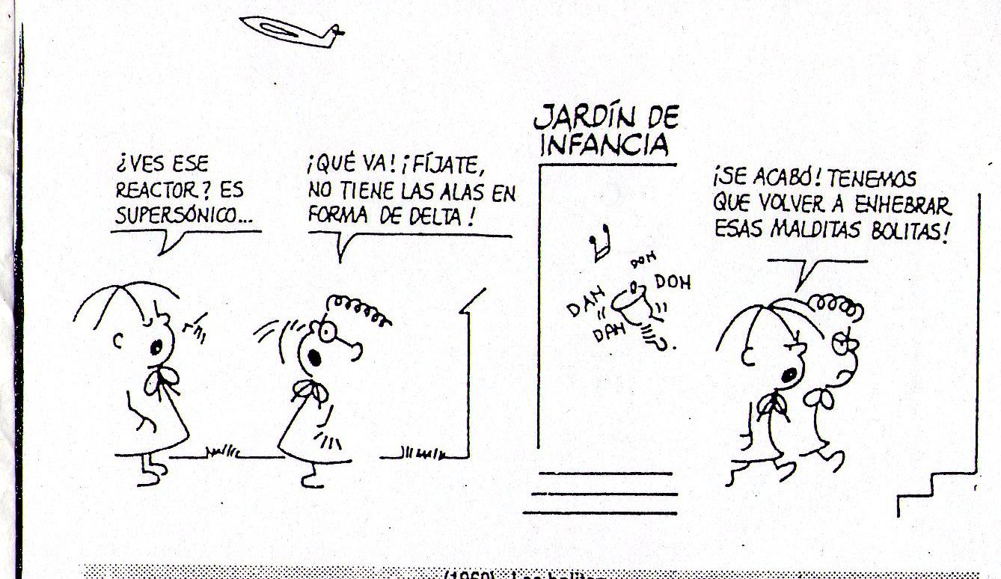

Slide 17
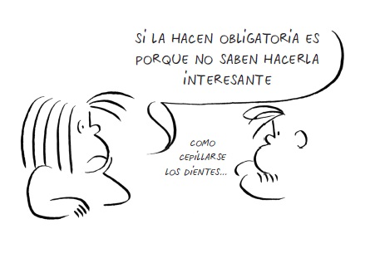
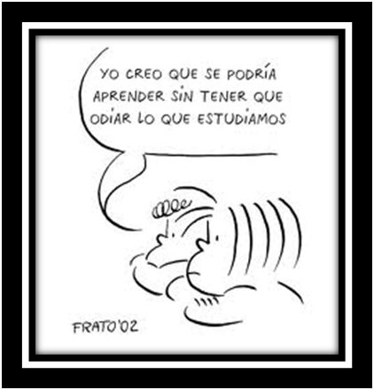
LEXISLACIÓN

Slide 18
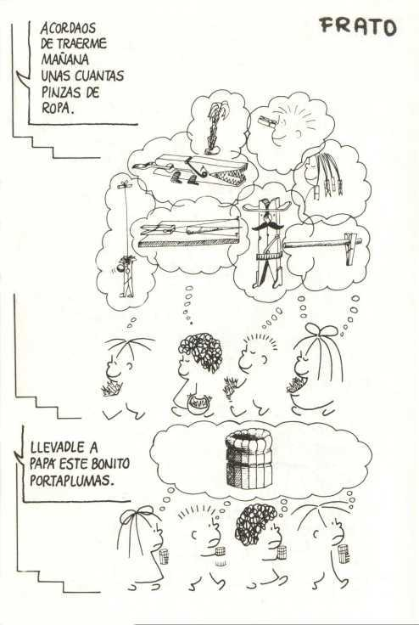
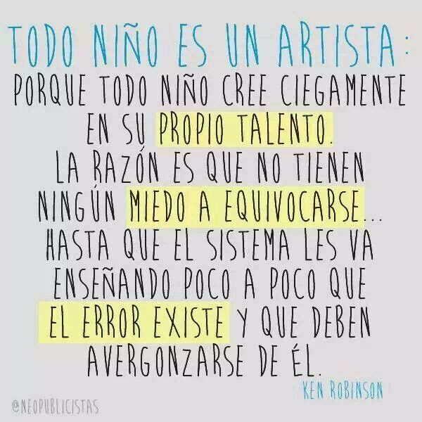
A creatividade.

Slide 19
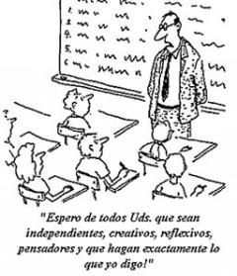
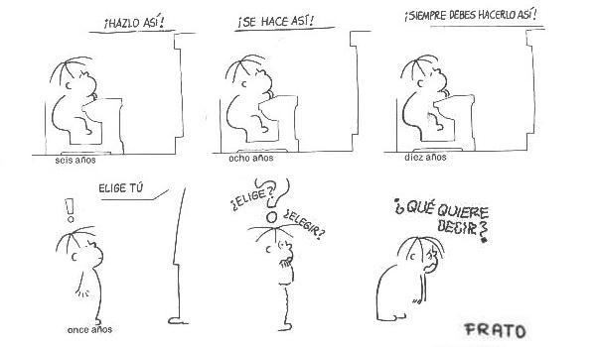
Os valores democráticos e o pensamento crítico.

Slide 20
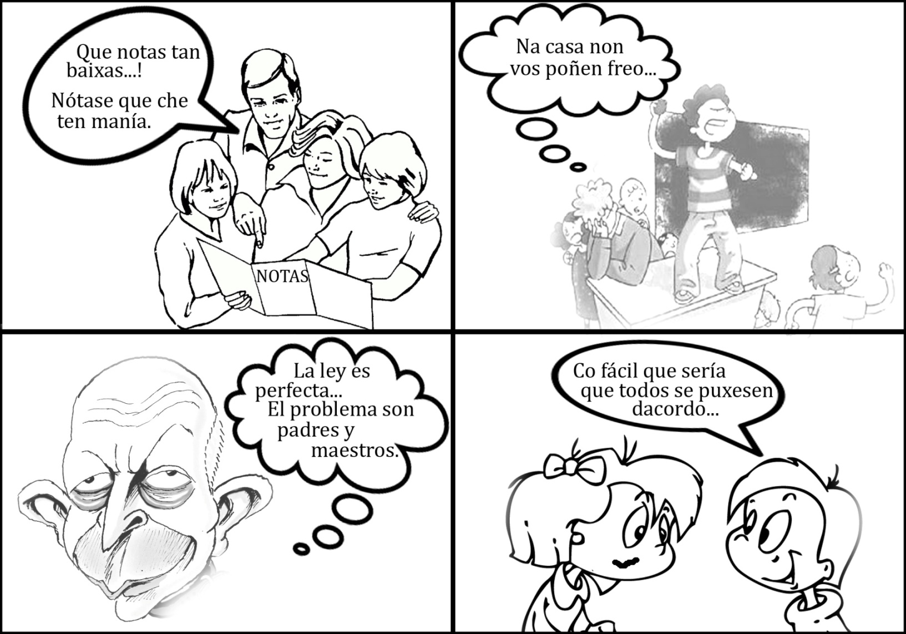
A Familia ,
a escola
e a sociedade

Slide 21
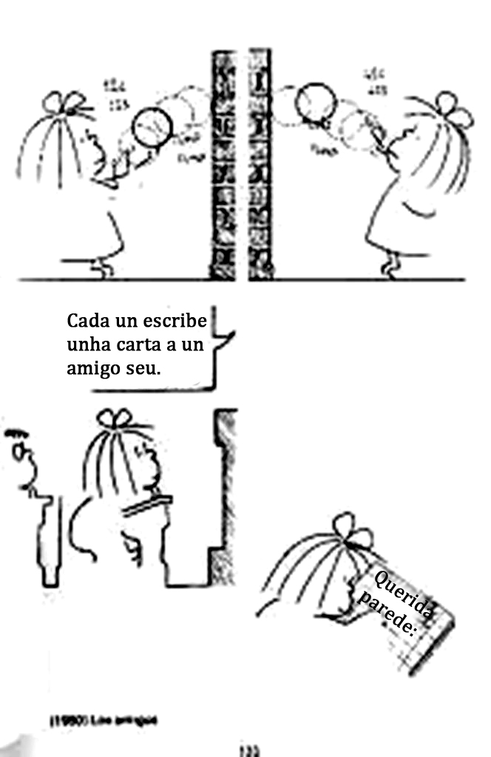
Importancia dos espazos. A nosa aula.

Slide 22
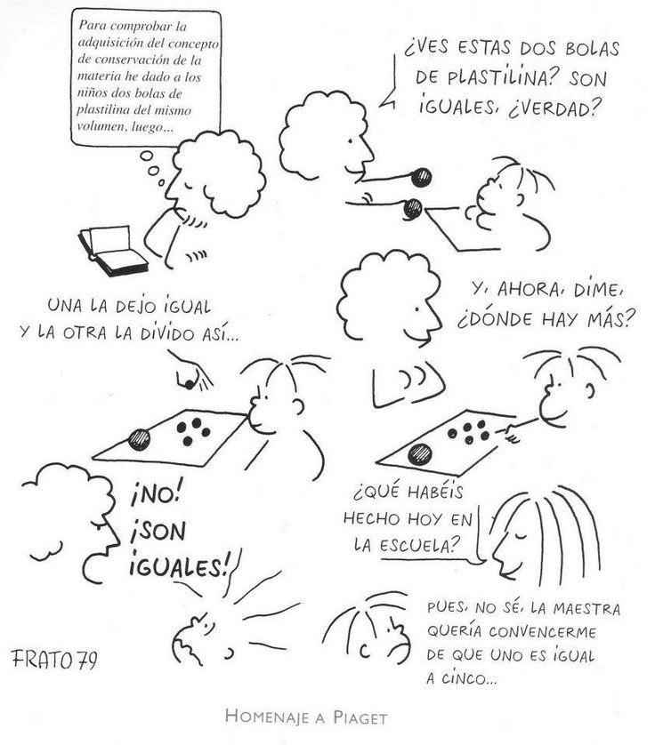
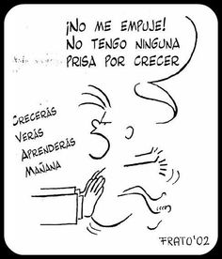
viñeta
Respetar as etapas evolutivas.

Slide 23
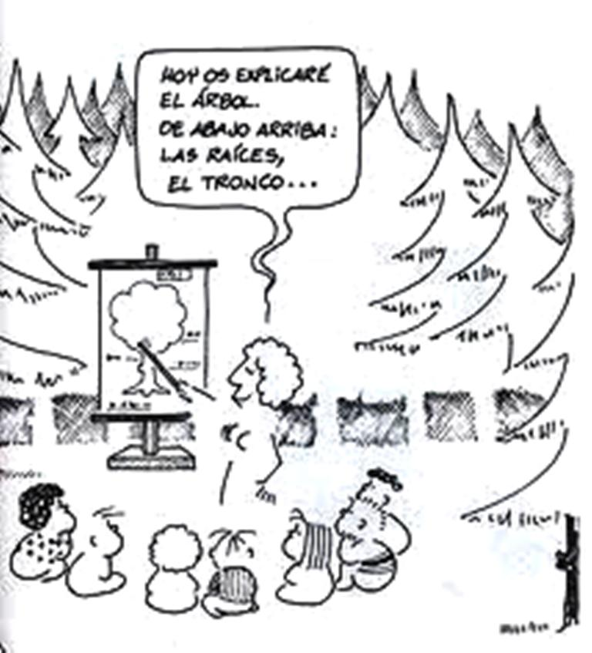
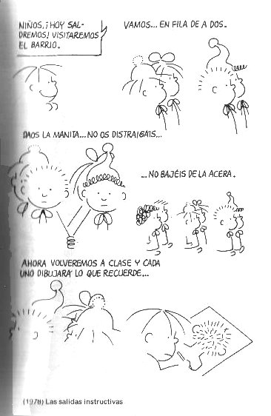
Contacto có exterior como fonte de aprendizaxe.

Slide 24
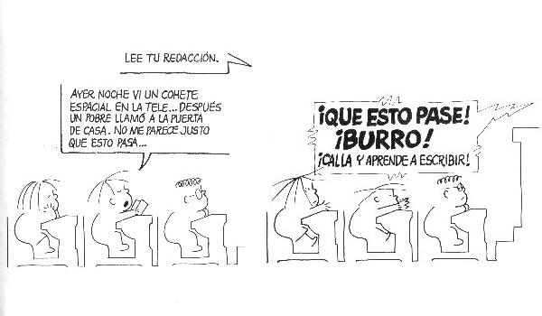
O VALOR POSITIVO DO ERRO NA APRENDIZAXE.

Slide 25
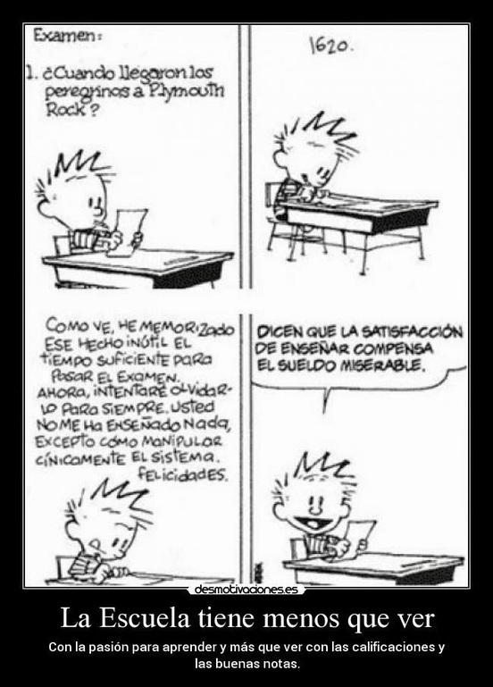
A avaliación
ÉDiapositiva 24 POSIBLE?

Slide 26
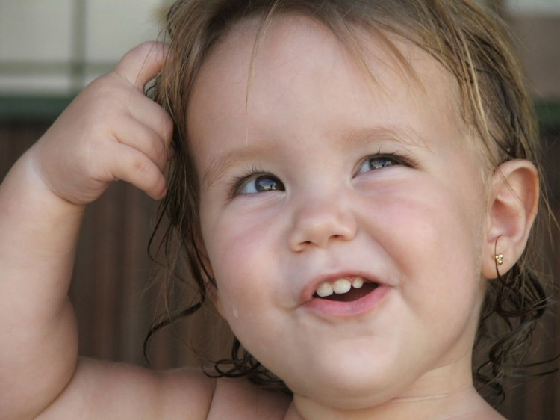
Adáptase algunha “metodoloxía”ou xeito de traballar a estas ideas?

Slide 27
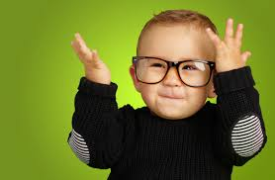
XA O TEÑO!
O TRABALLO POR PROXECTOS!

Slide 28
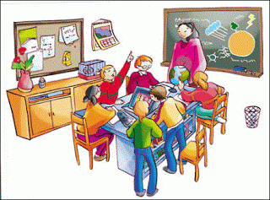
POR FIN!
UNHA BOA IDEA!
ED. EMOCIONAL
CREATIVIDADE
TRABALLO COOPERATIVO

Slide 29
EDUCACIÓN EMOCIONAL

Slide 30


EMOCIONARTE
EVOLUTIVO
LEGAL.
TEÓRICO
DA ED. EMOCIONAL.

Slide 31


CONTEXTO DETERMINADO
MARCO LEXISLATIVO

Slide 32
MARCO EVOLUTIVO

Slide 33
CONCIENCIA EMOCIONAL
- Asocia determinados acontecementos con emocións concretas ( so a partir dos 6 anos entenden que isto non é así)
- É capaz de lembrar experiencias pasadas e emocións vividas que afloran ante situacións semellantes (nenos maltratados)
- Ten a capacidade para recoñecer os sentimentos dos demais.
- Xogo simbólico: axuda a acceder a sentimentos reprimidos e a afrontar a moitas das ansiedades e medos. A capacidade proxectiva axuda a poñerse no lugar do outro.
REGULACIÓN EMOCIONAL
Pensa que a emoción é froito da situación, non dun mesmo. Non entende que somos nos os que debemos regular esa emoción.
Estratexias reguladoras que poden servir nesta etapa son: a nai (familia), distracción conductual ou visual.
RELACIÓNS SOCIAIS
- Vai abandonando o egocentrismo para desenvolver a relación e o xogo cós demais. Substituíndo o xogo solitario pola actividade lúdica compartida.
- O desenvolvemento das habilidades lingüístico-comunicativas e a conciencia dos propios estados de ánimo axudan a recoñecer as emocións dos demais, a empatía …
- O principio as relacións serán custosas (cústalles compartir, manter unha relación estable …)
- Expresará emocións que viu en adultos (por imitación)
ALGUNHAS CARACTERÍSTICAS EMOCIONAIS DO ALUMNADO DE ED. INFANTIL

Slide 34
CONCIENCIA EMOCIONAL
- Ós 6 anos, comezan a comprender que a manifestación das súas emocións son coñecidas polos demais.
- Ós 7 anos toman conciencia de que a emoción non perdura, senon que mingua co tempo a súa intensidade.
- As emocións toman forma de vocabulario, exprésanse con palabras.
As lembranzas son fonte de emoción e afloran ante situacións similares. Se a lembranza suscita emocións agradables mostrarase máis seguridade na vida. Se acontece o contrario…débese vencer o medo e amosarnos ante él cunha actitude positiva. O mestre debe ofrecer esta actitude de superación.
Nesta etapa son quen de poñerse no lugar do outro.
REGULACIÓN EMOCIONAL
Ós 8 anos poden manifestar a a distracción cognitiva. Poden modificar a interpretación dun acontecemento que suscita a emoción.
Débese traballar a regulación emocional para que o alumno/a asimile o concepto,busque estratexias de regulación, a súa utilidade e consecuencias.
Favorece a interacción social.
HABILIDADES DE VIDA
A educación emocional prepara ás persoas para ser felices.
HABILIDADES SOCIO-EMOCIONAIS
A capacidade de querer e ser querido polos seus iguais é básica para o desenvolvemento da autoestima e para o benestar social.
Para ter bos amigos cómpre coñecer ós demais, comunicarse, ser capaz de expresar sentimentos positivos e ter a capacidade de averiguar o que sinten os outros (empatía)
DESARROLLO DA EMPATÍA
A partir dos 9 anos é cando son capaces de poñerse no lugar do outro.
A comprensión das emocións alleas é básico para as relacións sociais.
ÍNDICE
ALGUNHAS CARACTERÍSTICAS EMOCIONAIS DO ALUMNADO DE ED. PRIMARIA

Slide 35
MARCO TEÓRICO DA EDUCACIÓN EMOCIONAL

Slide 36
MARCO TEÓRICO DA ED. EMOCIONAL
2. O Arte como terapia
Xustificación da necesidade dun Programa de Ed. Emocional.
3. Elementos dun Programa de Ed. Emocional en Ed. Infantil y primaria.
ÍNDICE

Slide 37
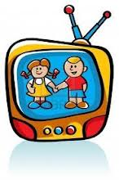
Xustificación da necesidade dun Programa de Ed. Emocional.
Se queremos apostar por un desenvolvemento integral, a Ed. Emocional é o ingrediente base que posibilitará o progreso do neno nas diferentes áreas.
Cognitiva
Concepto holístico da persoa
Afectivo-emocional
Físico- motora
Psicolóxica
Social

Slide 38


Redes: aprender a gestionar las emociones
http://www.youtube.com/watch?v=LYcHxr4PZQg

Slide 39
Dende a finalidade da educación: xa que o que buscamos é o pleno desenvolvemento da personalidade integral do alumno/a.
Dende o proceso educativo: a educación é un proceso caracterizado pola relación interpersoal e toda relación entre persoas está caracterizado por fenómenos emocionais. Isto exerce unha enorme influencia das emocións sobre os procesos de aprendizaxe.
Dende o autocoñecemento: obxectivo do ser humano.
Dende o fracaso escolar: observamos un alto índice de fracaso escolar, dificultades de aprendizaxe, estrés ante os exames, abandono dos estudos, indisciplina … Urxe abordar aspectos preventivos dende a Ed. Emocional.
Dende as relacións sociais: as relacións interpersonais son unha fonte de conflitos en calquera contexto da vida social. Os conflitos afectan ó mundo emocional e as veces son provocados por unha inadecuada expresión das emocións ou unha falsa interpretación dos sinais non verbais dos demais. Debemos preparar ós nenos para afrontar situacións adversas con máis posibilidades de éxito o traballar estratexias de afrontamento (separacións dos pais, morte de familiares, fracaso escolar …)
Dende a saúde emocional: recentes investigacións da neurociencia destacan a estreita relación entre as emocións e a saúde.
POR QUE É PRECISO NA ESCOLA?
MARCO TEÓRICO

Slide 40
O ARTE COMO TERAPIA
Son linguaxes mais abstractos que teñen menos barreiras psicolóxicas a hora de expresar.
O arte non cura. O que cura é o vínculo que podemos crear a través dela.
As terapias Artístico- creativas
Teñen en común o elemento creativo, enfocado dende ferramentas específicas como o propio corpo, o movemento, a pintura ou o drama.
Danza-movemeto terapia
Arteterapia
Musicoterapia
Expresión corporal
Psicomotricidade
Dramaterapia

Slide 41

http://www.youtube.com/watch?v=skSAnoClGws

Slide 42
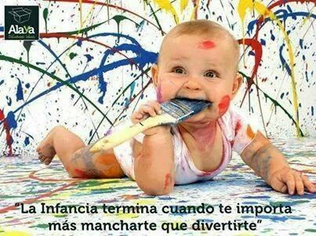

Slide 43
Elementos dun Programa de Ed. Emocional en Ed. Infantil y Ed. Primaria
DEFINICIÓN DE PROGRAMA.
É un plan de acción ou actuación, sistemático e organizado, o servizo de metas educativas que se consideran valiosas.
DIFERENZA ENTRE REALIZAR ACTIVIDADES DE ED. EMOCIONAL E LEVAR A CABO UN PROGRAMA DE ED. EMOCIONAL.
Debemos dedicarlle un mínimo de tempo (un mínimo de 7 actividades por curso académico)
Serán actividades coordinadas
Diferentes tipos de actividades: talleres, centros de interese, recunchos de clase, gran grupo ou pequeno grupo.
QUE DEBE INCLUIR:
Obxectivos.
Contidos.
Metodoloxía
Actividades- Recursos
Avaliación.
MARCO TEÓRICO

Slide 44
Obxectivos dun Programa de Ed. Emocional en Ed. Infantil e Primaria
Favorecer o desenvolvemento integral dos nenos e nenas.
Favorecer a capacidade de comprender e regular as propias emocións.
Proporcionar estratexias para o desenvolvemento de competencias básicas para o equilibrio persoal e a potenciación da autoestima.
Potenciar actitudes de respecto, tolerancia e prosocialidade.
Favorecer a cantidade e calidade das interaccións do grupo para a mellora do clima relacional da clase e a cohesión de grupo.
Desenvolver unha maior competencia emocional nas relacións sociais.
Desenvolver a habilidade da comprensión empática nas relacións interpersoais.
Potenciar a capacidade de esforzo e motivación ante o traballo.
Desenvolver a tolerancia á frustración.
Desenvolver o control da impulsividade.

Slide 45
BLOQUES DE CONTIDOS
Regulación emocional
Conciencia emocional
Autoestima
Habilidades socio-emocionais
Habilidades de vida

Slide 46
Contidos dun Programa de Ed. Emocional en Ed. Infantil
Regulación emocional:
Regular os impulsos e emocións desagradables, tolerar a frustración .
Conciencia emocional:
Tomar conciencia e expresar o meu estado emocional e o dos demais.
Autoestima-Autoconcepto:
Aprender a aceptarnos e querernos.
Habilidades socio-emocionais:
Saber estar cos demais de xeito asertivo.
Habilidades de vida:
Benestar subxectivo das cousas que facemos a diario. Ser felices.

Slide 47
Vocabulario emocional.
Identificación das propias emocións.
A linguaxe verbal e non verbal como medio de expresión emocional.
Recoñecemento dos sentimentos e emocións dos demais.
Toma de conciencia do propio estado emocional.
Actividades
Contidos

Slide 48
ACTIVIDADES PARA TRABALLAR A CONCIENCIA EMOCIONAL
OBXECTIVO DAS ACTIVIDADES
Dar nome ó que senten mediante unha linguaxe emocional que lles permita identificar, recoñecer e expresar as súas emocións e as alleas.
VOCABULARIO EMOCIONAL:
LEDICIA
TRISTURA
IRA
PREOCUPACIÓN
MEDO
SORPRESA
ETC

Slide 49
ÍNDICE DE ACTIVIDADES CONCIENCIA EMOCIONAL
Vexo, vexo.
Estatuas.
A miña cara fala.
Musicograma emocional.
Emoticonos.
Picasso
Reloxo emocional
Improvisando
A miña árbore
Contidos

Slide 50
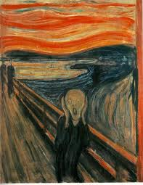
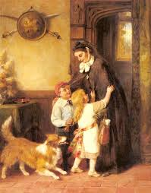
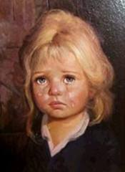
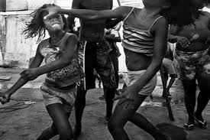
1. VEXO,VEXO
OBXECTIVOS:
  Nomear e recoñecer algunhas emocións en distintas obras de arte (fotos, cadros, esculturas …)
  Imitar ou reproducir diferentes emocións a través da expresión facial e corporal deixándose levar pola música.
PROCEDEMENTO:
1ª parte: Atención e diálogo
Os nenos/as séntanse en “u” mentres que a mestra amosa unha obra de arte na que destaque unha representación facial dalgunha emoción. A continuación preguntará: “Que vedes aquí?. Como está esa cara? Ten as cellas …, os ollos, os beizos …” A mestra iralles facilitando moitos adxetivos descritivos. Unha vez analizado o rostro, pode continuar decíndolles “Como se sentirá? Contento?, anoxado?... Eu me sinto así cando …”
2ª Parte: Xogo.
Eduard Munch “El grito”
George Bernard O,Neill
“Una alegre Bienvenida”
Bruno Amadio
“Sin título”
Sebastian Liste
- “Eu vexo,
Ti ves,
Unha emoción
que pronto imitarei” (mestre/a)
- “Ledicia!” (nenos/as)
- “Si,si,si, iso si, si, si, iso si,si,si é así” (Todos/as)
Mentres que cantan terán que representar con expresión facial e corporal a emoción representada.

Slide 51
C
RECURSOS:
  Fotos, cadros, esculturas … que reflictan diferentes emocións.
TEMPORALIZACIÓN:
15 minutos
ORIENTACIÓNS:
  Esta actividade pode formar parte das rutinas da aula.
  Pódense ir colgando as imaxes traballadas escribindo a emoción que representa e as diferentes causas que a provocan.
  Segundo o grado de coñecemento dos nenos/as irase ampliando o vocabulario:
    1º nivel: Ledicia, tristura, enoxo.
    2º nivel: Ledicia, tristura, enoxo e medo.
    3º nivel: Ledicia, tristura, enoxo, medo e sorpresa.
    4º nivel: Ledicia, tristura, enoxo, medo, sorpresa e preocupación.

Slide 52
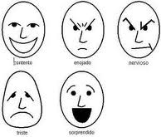
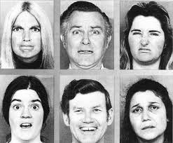
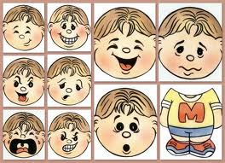
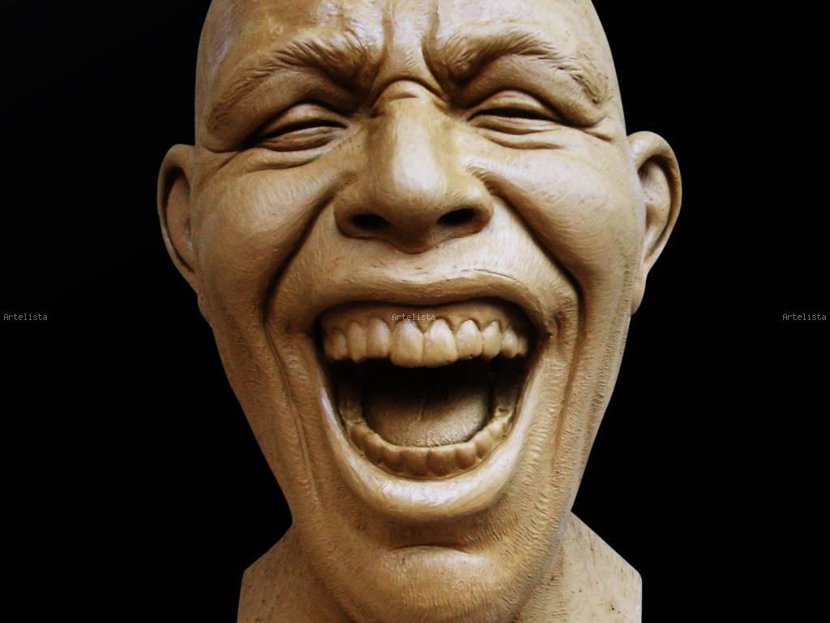
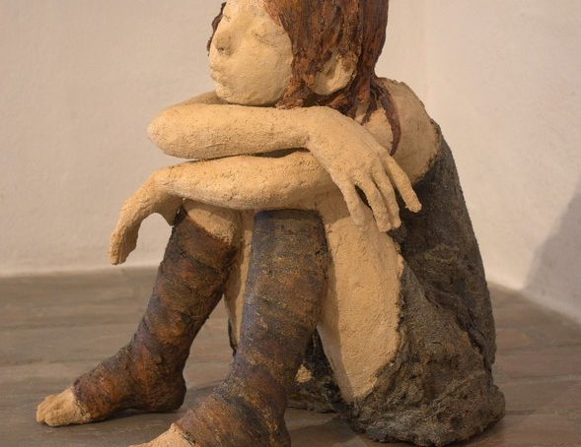
ÍNDICE DE ACTIVIDADES

Slide 53

2. Estatuas
ÍNDICE DE ACTIVIDADES
OBXECTIVOS:
  Reproducir diferentes emocións a través da expresión corporal e xestual.
PROCEDEMENTO:
Todos os alumnos/as, repartidos polo espazo, permanecen quietos como estatuas. Cando soen as distintas melodías (ledas, tristes, de medo …) os nenos/as terán que bailar representando a emoción que a música evoque.
RECURSOS:
  Música de diferentes tipos.
  Reprodutor.
TEMPORALIZACIÓN:
20 minutos
ORIENTACIÓNS:
  Pode empregarse un elemento activador do movemento. Pode ser o mestre/a, a mascota da aula, os alumnos, unha barita máxica …
  Poden empregarse diferentes agrupacións: bailar sos, por parellas, de tres en tres …
Medo
Ledicia
Tristura

Slide 54
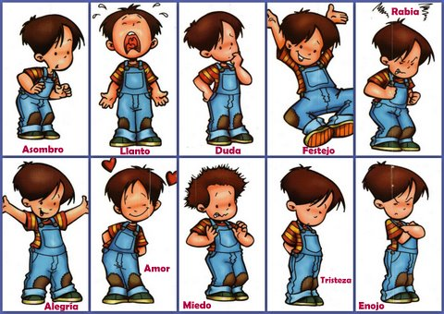
3. “ A miña cara fala”
OBXECTIVOS:
  Identificar as características das distintas emocións.
  Expresar a través do corpo e da cara diferentes estados emocionais.
PROCEDEMENTO:
1º. Amósanse catro láminas con catro emocións a traballar nas que eles describirán as características da cara e a posición do corpo.
2º. Despois de cada lámina, aprenderán unha estrofa dunha cantiga que describa esa emoción (con xestos)
3º. Cantarase a cantiga enteira.
RECURSOS:
  Unha Cantiga das emocións.
  Catro láminas.
TEMPORALIZACIÓN:
25 minutos.
ORIENTACIÓNS:

Slide 55

Las canciones de las emociones
http://www.youtube.com/watch?v=lwBteVbTGCM

Slide 56

IDENTIFICAR EMOCIÓNS EN PELÍCULAS
Las emociones en películas
ÍNDICE DE ACTIVIDADES

Slide 57

4. Musicograma emocional
ÍNDICE DE ACTIVIDADES
OBXECTIVO:
  Expresar a través do corpo e da cara os distintos estados emocionais.
PROCEDEMENTO:
1º. Colócanse tarxetas nas que aparezan as distintas emocións escritas.
2º. O mestre/a dará un golpe de pandeiro e os nenos/as representan unha coreografía xestual emocional.
RECURSOS:
  Tarxetas.
  Pandeiro.
TEMPORALIZACIÓN:
  20 minutos.
ORIENTACIÓNS:
  Os alumnos deben saber recoñecer as palabras, senón pódense empregar imaxes.
  Poden ir cambiando a orde das tarxetas (o mestre/a ou os alumnos/as).

Slide 58
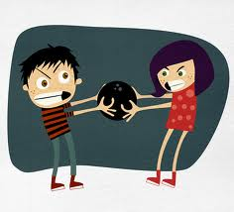
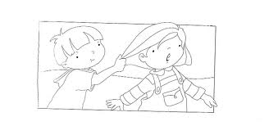
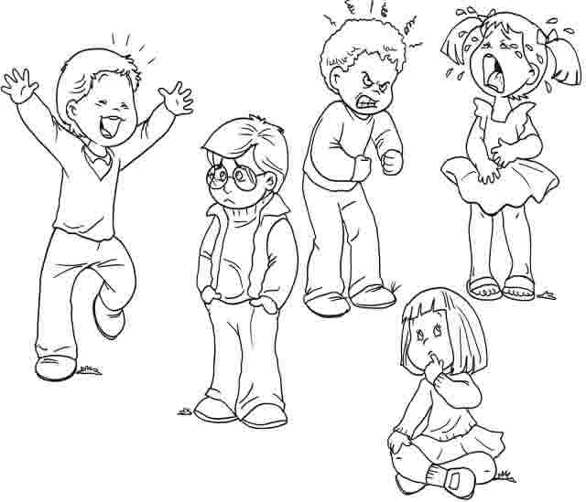
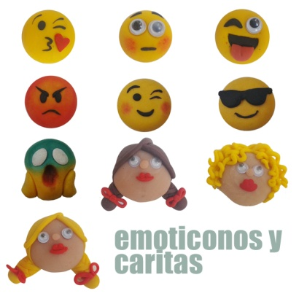

5. Emoticonos
ÍNDICE DE ACTIVIDADES
OBXECTIVOS:
  Representar graficamente os distintos estados de ánimo.
PROCEDEMENTO:
En gran grupo
1º. Amosaremos imaxes de situacións vividas na aula para que identifiquen as distintas emocións xurdidas.
2º. Deberán identificar as emocións dos relatos.
Traballo individual
Cada alumno representará con plastilina as distintas emocións traballadas.
RECURSOS:
  Historias breves xurdidas na aula.
  Plastilina.
TEMPORALIZACIÓN:
  30 minutos
ORIENTACIÓNS:
  A plastilina pode ser remprazada por barro, fimo …

Slide 59

6. Picasso
ÍNDICE DE ACTIVIDADES
OBXECTIVOS:
  Relacionar acontecementos ou situacións vividas a emocións.
  Expresar de forma plástica as emocións.
PROCEDEMENTO:
  En gran grupo
  1º. Contámoslles a vida de Picasso e como vai influíndo o seu estado de ánimo nas súas obras.
  Traballo individual
  2º. En diferentes días, irán traballando os diferentes períodos (azul, rosa, cubista …)e realizando as súas propias obras.
RECURSOS:
  Vida e obra de Picasso.
  Láminas dos diferentes períodos.
  Folios.
  Acuarelas, témperas,…
  Pinceis.
  Botes con auga.
  Diferentes papeis e materiais (colaxe)
  Músicas diversas
  Reprodutor.
TEMPORALIZACIÓN:
En catro sesións de 30 minutos cada unha.
ORIENTACIÓNS:
  Mentres os nenos pintan acompañarase con música que evoque a emoción a traballar.

Slide 60
7. RELOXO EMOCIONAL
ÍNDICE DE ACTIVIDADES
OBXECTIVOS:
  Asociar as diferentes emocións a situacións vividas.
  Recoñecer os sentimentos e emocións propios e os dos demais.
  Identificar a variabilidade das emocións o longo do día.
PROCEDEMENTO:
Traballo previo
Sacaremos fotos ós alumnos representando as diferentes emocións.
Traballo individual
Cada alumno fabricará o seu propio reloxo emocional onde colocará as súas fotos. Despois, colocarase no seu percheiro ou nun sitio da clase que esté a vista. En diferentes momentos do día, animarémolos a colocar o seu reloxo na emoción que están vivindo.
TEMPORALIZACIÓN:
  Sacar fotos ó alumnado: variable.
  Elaboración do reloxo emocional: 20 minutos.
  Identificación da emoción o longo do día: variable.
RECURSOS:
  Fotos alumnos.
  Cámara.
  Folio con plantilla do reloxo.
  Plastificadora e follas plásticas.
ORIENTACIÓNS:
  Podemos colocar o reloxo dentro das nosas rutinas para identificar en diferentes momentos do día como varían as nosas emocións.
  En vez dun reloxo pode empregarse unha mascota na que poidan ir cambiando a cara.

Slide 61


8. IMPROVISANDO
ÍNDICE DE ACTIVIDADES
Obxectivos:
  Recoñecer os sentimentos e emocións propios e os dos demais.
  Expresar a través dos distintos instrumentos distintas emocións.
Procedemento:
1.Adiviña a miña emoción! Colocaranse diversos instrumentos no centro. Cada un so ou por parellas escollen unha emoción (mellor que sexa unha que en realidade sintan ) e teñen que intentar reproducila coa música. Os demais cos ollos pechados teñen que adiviñar que emoción é. Esta actividade si se realiza ben ,o importante non é adiviñar as emocións ,senón que quen estea tocando evoque un sentimento propio e se recree nel coa súa música.
2.Eu toco, ti bailas! Dividimos a clase en dous grupos. Cada un dos grupos terá que preparar unha improvisación instrumental baseada nunha emoción elixida. Mentres un grupo realiza a expresión instrumental , o outro deberá moverse segundo o que perciban da improvisación dos seus compañeiros.
3. Agora improviso eu! En gran grupo. Todo o grupo marcará un ostinato rítmico establecido que repetirán dúas veces. Despois o director sinalará unha persoa do grupo e esta terá que realizar unha improvisación individual.
4.No meu recuncho toco e escoito! “Colle un instrumento, o que realmente te apeteza tocar. Busca un sitio na sala e faino teu en silencio. Cando estes cómodo/a, comeza a tocar, o que queiras,o teu son é para ti, disfrútao, toca canto queiras tocar”
5.Plash cambio! Improvisación en grupo. Cando soe o platillo haberá silencio, cando soe a campá cambiamos de instrumento.
6. Improvisación libre con todo o grupo.
Temporalización: 25 minutos
Recursos: instrumentos musicais, campá

Slide 62

9. A MIÑA ÁRBORE
Obxectivos:
  Expresar de maneira inconsciente sesgos da persoa a través da expresión artística.
Procedementos:
Os mecanismos de defensa son baixos neste tipo de expresión plástica. Este exercicio pode acceder a partes profundas da mente. A árbore pódese interpretar coma un auto retrato do eu. Posibles preguntas:
  Como describirías esta árbore?
  Coñeces esta árbore?
  Onde o atoparías?
  Que significado poden ter estas cores?
  Que parte da árbore é a que máis te gusta? e a que menos?
  Que máis te gustaría dicir del?
Temporalización:
15 minutos
Recursos:
Pinturas, folios, música.
Interpretación da árbore

Slide 63


http://www.mailxmail.com/curso-interpretacion-graficos-todas-edades/dibujo-arbol-consideraciones-interpretacion

Slide 64



Slide 65


ÍNDICE DE ACTIVIDADES

Slide 66






